Slide 1

INVESTIGACION DE MERCADO PARA CALCULAR LA PARTICIPACION DE MERCADO DE TRANS ESMERALDAS INTERNACIONAL EN LA CIUDAD DE ESMERALDAS

Slide 2
Integrantes
NIDIA TATIANA NUÑEZ ENRIQUEZ
JOSE ANTONIO NARVAEZ MEJIA
ESCUELA POLITECNICA DEL EJERCITO MBA PROMOCION XVIII
Agosto 2006

Slide 3
Índice General
1. Antecedentes
2. Definiciones de la Investigación de Mercado
3. Objetivos e Hipótesis
4. Fuentes de Información
5. Diseño y prueba del Cuestionario
6. Trabajo de Campo
7. Diseño y Cálculo de la Muestra
8. Análisis Estadístico
9. Conclusiones y Recomendaciones

Slide 4



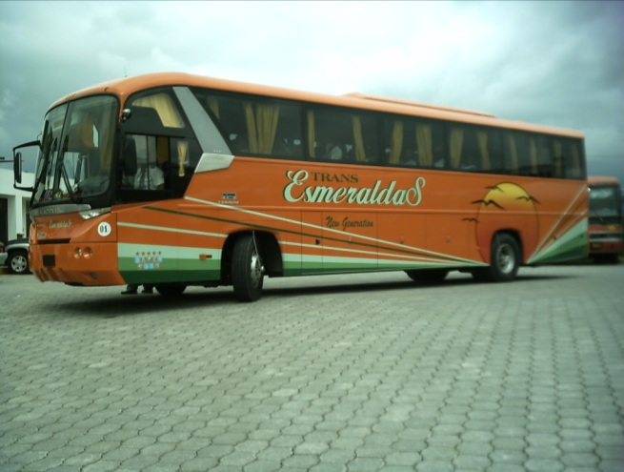


Trans Esmeraldas Internacional S.A es una compañía de transporte interprovincial de pasajeros y de encomiendas, actualmente tiene 37 años de existencia en el país, sirve a 7 provincias del Ecuador y llega a más de 30 ciudades del país
Trans Esmeraldas cuenta con más de 100 unidades modernas y terminales propios a nivel nacional fomentando el turismo nacional e internacional

Slide 5
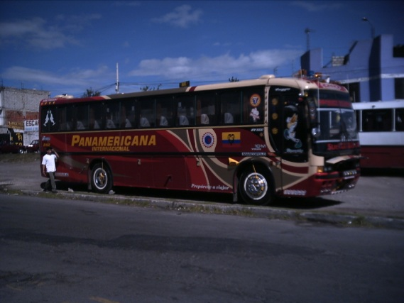

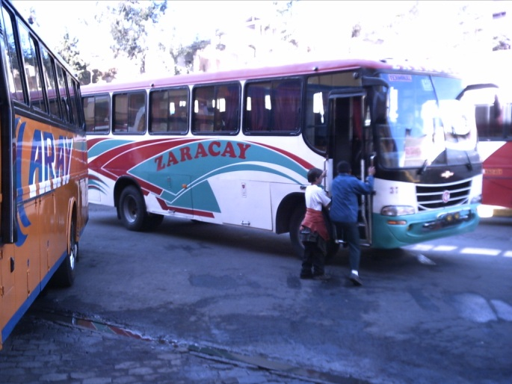
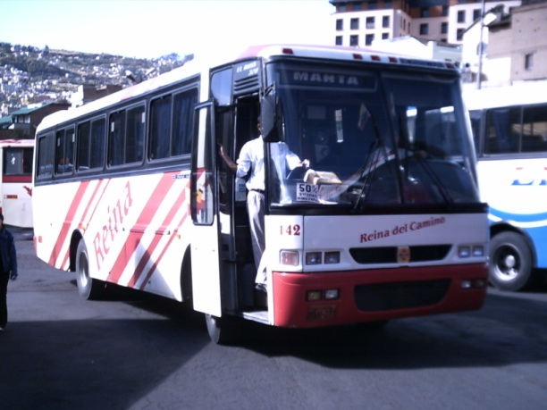
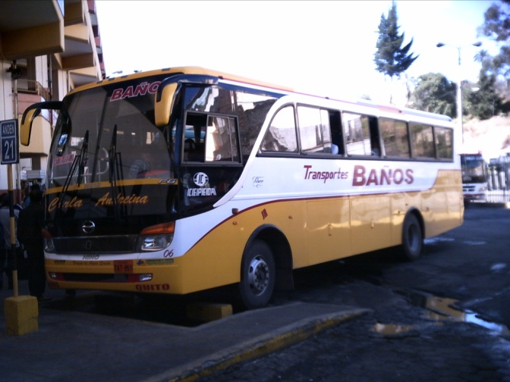

Principales Competidores
Transportes Occidentales
Transporte Panamericana
Transportes Reina de Camino
Transportes Aerotaxi

Slide 6
Líneas y Giro del Negocio
La Compañía se encuentra en los primeros sitiales de su clase; cuenta con una moderna flota de 110 vehículos, bien equipados; en su vida institucional ha realizado varios procesos íntegros de renovación de unidades; desde su domicilio principal ubicado en la ciudad de Quito, sirve a los siguientes destinos: Guayaquil, Esmeraldas, Atacames, Borbón, San Lorenzo, Salinas, Machala, Huaquillas, Lago Agrio, Coca, Loja, Cuenca, Portoviejo y Manta. Su servicio, por tanto, incluye a las tres regiones del Ecuador: Costa, Sierra y Oriente, con las ciudades más importantes y los lugares de mayor atractivo turístico.
La Compañía se dedica a la transportación de pasajeros, encomiendas y carga dentro y fuera del país; esto es, en el orden nacional e internacional; a la promoción del turismo interno e internacional, es parte de las empresas turísticas, particularmente, operadoras de turismo; realiza importación de unidades automotores destinadas al servicio que presta; así como la de accesorios y partes para las mismas; tiene talleres de mantenimiento y servicios para vehículos

Slide 7
Índice General
Antecedentes
Definiciones de la Investigación de Mercado
Objetivos e Hipótesis
Fuentes de Información
Diseño y prueba del Cuestionario
Trabajo de Campo
Diseño y Cálculo de la Muestra
Conclusiones y Recomendaciones

Slide 8
Definición del Problema de Investigación
  La ciudad de Esmeraldas, es un bastión muy importante para la compañía, por lo que es apremiante conocer sobre la “tajada de pastel” que tiene la compañía Trans Esmeraldas, necesita conocer su participación calculada científicamente, además debe conocer la participación de sus principales competidores, muchos de los cuales están muy cerca.
  El saber sobre distribución del mercado de la ciudad de Esmeraldas será de mucha ayuda porque permitirá construir estrategias comerciales coherentes y evaluar su efectividad luego de su aplicación.

Slide 9
Propósito de la Investigación de Mercado
Conocer la participación de mercado de la compañía Trans Esmeraldas y de sus principales competidores en la ciudad de Esmeraldas.

Slide 10
La ficha técnica nos permite tener una idea clara acerca de la técnica utilizada, el grupo objetivo, el tamaño de la muestra, los entrevistadores y el período en el que se desarrolló.
Ficha técnica:
Técnica utilizada | Entrevista personal mediante la aplicación de un cuestionario estructurado
Grupo Objetivo | Hombres y mujeres residentes en la ciudad de Esmeraldas cuya edad se encuentre comprendida entre los 18 y 65 años.
Ejes seleccionados para representatividad | En proporción de la población de Esmeraldas, tomando en cuenta el sexo y edad del censo realizado en el año 2001. Se han eliminado zonas consideradas de alta peligrosidad.
Tamaño de la muestra original | 396 encuestas, se considera una tasa de no respuesta del 15%, tamaño de muestra final 455 encuestas (muestra estadística y probabilística)
Entrevistadores | Cinco señoritas de la Universidad Católica (sede Esmeraldas), estudiantes de la facultad de Administración hotelera y turística
Período de trabajo de campo | Agosto del 2006

Slide 11
Índice General
Antecedentes
Definiciones de la Investigación de Mercado
Objetivos e Hipótesis
Fuentes de Información
Diseño y prueba del Cuestionario
Trabajo de Campo
Diseño y Cálculo de la Muestra
Análisis Estadístico
Conclusiones y Recomendaciones

Slide 12
Objetivo General
Investigar sobre las preferencias del transporte interprovincial de pasajeros de la población residente de la ciudad de Esmeraldas, sean estos hombres o mujeres con una edad comprendida desde los 18 hasta los 60 años a través de cuestionarios durante el mes de agosto del año 2006.

Slide 13
Objetivos Específicos e Hipótesis Objetivo 1
Objetivo 1
Cuantificar la participación de mercado de las 5 principales empresas de transporte interprovincial de pasajeros en la ciudad de Esmeraldas, tanto en los últimos tres meses, como para los próximos tres meses partiendo del mes de agosto
Hipótesis Nula: Trans Esmeraldas tiene una participación de mercado entre el 45% y 50%

Slide 14
Objetivos Específicos e Hipótesis Objetivo 2
Objetivo 2
Determinar el Top of mind de las 5 principales cooperativas y compañías de transporte interprovincial de pasajeros de la ciudad de Esmeraldas.
Hipótesis Nula: Trans Esmeraldas tiene un
Top of mind superior al 50%

Slide 15
Objetivos Específicos e Hipótesis Objetivo 3
Objetivo 3
Determinar el share of mind de las cinco principales cooperativas y compañías de transporte interprovincial de pasajeros de la ciudad de Esmeraldas.

Slide 16
Objetivos Específicos e Hipótesis Objetivo 4
Objetivos 4
Identificar si existe una asociación significativa entre las edades, sexo y las preferencias en las compañías o cooperativas de transporte interprovincial de pasajeros.

Slide 17
Índice General
Antecedentes
Definiciones de la Investigación de Mercado
Objetivos e Hipótesis
Tipos de investigación
Diseño y prueba del Cuestionario
Trabajo de Campo
Diseño y Cálculo de la Muestra
Análisis Estadístico
Conclusiones y Recomendaciones

Slide 18
Investigación Exploratoria:
Entrevistas no estructuradas a 10 accionistas y usuarios de la compañía TEISA.
Trans Esmeraldas no tiene claramente identificado su participación de mercado, ni de sus competidores principales. Según las percepciones personales de los accionistas en promedio estiman que la compañía Trans Esmeraldas tiene una participación entre el 45 y 50 por ciento del mercado de la ciudad de Esmeraldas. (hipótesis)
La decisión para viajar a nivel interprovincial la toman los padres de familia, por lo que los usuarios menores de 18 años no son tomadores de decisiones para elegir la empresa en que viajar. Igualmente las personas de la tercera edad no son decidores de la compañía para viajar, son sus familiares, entre ellos los hijos los que eligen la empresa en que viajar.
En esta investigación del tamaño de la muestra no es representativa, únicamente nos proporciona información preeliminar e introductoria

Slide 19
Investigación Exploratoria:
Entrevistas no estructuradas a 10 accionistas y usuarios de la compañía TEISA.
De acuerdo a las entrevistas con los accionistas y los usuarios se perfilan como competidores de la compañía las siguientes empresas: Transportes Occidentales, Panamericana, Aerotaxi , entre otras.
No existe una cultura para comprar los tickets de viaje con anterioridad, el usuario lo hace el mismo momento en que va ha viajar, salvo el caso de los días feriados.
A pesar de la compañía Trans Esmeraldas es “quiteña”, los habitantes de la ciudad de Esmeraldas lo consideran como una bandera de la provincia, por que da indicios que el top of mind de la compañía superaría el 50 por ciento (Hipótesis)
En esta investigación del tamaño de la muestra no es representativa, únicamente nos proporciona información preeliminar e introductoria

Slide 20
Investigación Descriptiva:
El método para la obtención de datos es de tipo cuantitativo a través de la aplicación de encuestas estructuradas, desarrolladas en su mayoría con preguntas cerradas que permiten ser procesadas y analizadas estadísticamente.
Para realizar esta investigación se aplicó una encuesta personal casa por casa combinado con encuestas en centros de alto tráfico. La encuesta fue administrada, es decir la encuestadora llenó el formulario.

Slide 21
Índice General
Antecedentes
Definiciones de la Investigación de Mercado
Objetivos e Hipótesis
Fuentes de Información
Diseño y prueba del Cuestionario
Trabajo de Campo
Diseño y Cálculo de la Muestra
Análisis Estadístico
Conclusiones y Recomendaciones

Slide 22
Elaboración de Encuesta
Se consideró un espacio para el rapport y el propósito de la investigación; que es medir la participación de mercado de Trans Esmeraldas en la ciudad de Esmeraldas.
Igualmente se consideró la información proporcionada por la investigación exploratoria (cualitativa). La encuesta contiene 11 preguntas cerradas con las siguientes características:
Nro. Pregunta | Tipo de pregunta | Característica | Escala
Pregunta 1 | cerrada |  | Razón
Pregunta 2 | cerrada | dicotómica | nominal
Pregunta 3 | cerrada | Selección múltiple | ordinal
Pregunta 4 | cerrada | Selección múltiple | ordinal
Pregunta 5 | abierta | inestructurada
Pregunta 6 | abierta | inestructurada
Pregunta 7 | cerrada | Selección múltiple | ordinal
Pregunta 8 | cerrada | Dicotómica y selección múltiple | ordinal
Pregunta 9 | cerrada | Dicotómica y selección múltiple | ordinal
Pregunta 10 | cerrada | Selección múltiple
Pregunta 11 | cerrada | Selección múltiple

Slide 23
Elaboración de Encuesta (Pretest)
Después de haber elaborado el cuestionario se procedió a realizar una prueba con el 5 por ciento de la muestra es decir con 25 personas (1).
Después de la prueba piloto no se realizaron cambios sustanciales.
Naresh Malhotra, libro de investigación de mercados, en el cap. 10, página 301
“La muestra de la prueba piloto es pequeña, y varía de 15 a 30 encuestados en la prueba inicial, dependiendo de la heterogeneidad de la población objetivo.

Slide 24
Índice General
Antecedentes
Definiciones de la Investigación de Mercado
Objetivos e Hipótesis
Fuentes de Información
Diseño y prueba del Cuestionario
Trabajo de Campo
Diseño y Cálculo de la Muestra
Análisis Estadístico
Conclusiones y Recomendaciones

Slide 25



Trabajo de Campo
ENCUESTADORES:
Las personas seleccionadas para encuestar, fueron estudiantes de tercer año de la Universidad Católica (sede Esmeraldas), de la facultad de administración hotelera y turística.

Slide 26
Trabajo de Campo
CAPACITACION:
Una vez definido el formato definitivo de la encuesta se desarrolló un esquema de capacitación con los siguientes puntos:
Objetivos de la Encuesta
Listado de zonas a encuestar, sectores, manzanas, etc y las cuotas de personas según el sexo y edad.
Formato de la Encuesta: Conocimiento y entendimiento de las secciones y preguntas de la encuesta
Presentación: Forma en que la encuestadoras debían hacer el acercamiento con los encuestados previo a la aplicación de la preguntas.
Recomendaciones: Transmisión de las experiencias recogidas en el pre-test
Tiempo para realizar la encuesta, máximo 5 minutos por persona.
Número de ocasiones para hacer la encuesta: Se determinó un máximo de tres visitas para aplicar la encuesta, considerando los siguientes escenarios que no permitirían hacer la encuesta:
    No se encuentra al encuestado
    La casa está cerrada
    La casa cerró definitivamente esta inhabitada
    El encuestado no quiere brindar información.

Slide 27
Parámetros para Cálculo de la muestra
Se definió como las áreas de investigación:
La zona urbana de la ciudad de Esmeraldas definida como no peligrosa por las autoridades de policía de la localidad
El grupo objetivo se establece como la población comprendida entre 18 y 65 años de edad
2. Se obtuvo información del último censo de población y vivienda:
Planos de la ciudad a nivel de manzana
Listado de personas de la ciudad con las variables: edad, sexo y ubicación (zona, sector y manzana)
Se elige sistemáticamente a individuos a visitar en una zona, sector y manzana.

Slide 28
Diseño Muestral
Para garantizar que la selección tenga dispersión geográfica, se considera la división censal dada por el INEC[1] y se procede a ordenar el marco muestral en cuanto a zona, sector, manzana, número de partes en las que idealmente debe dividirse la manzana y edad.
Se procede a la elección, partiendo de un número aleatorio y salto constante.
Al final, se obtiene una lista que contiene la zona, el sector, la manzana, el número de partes en la que debe dividirse la manzana (segmentos) y el segmento elegido en el cual debe ubicarse una persona de la edad seleccionada.
La muestra busca mantener igual probabilidad de selección de los individuos, pero por factores de no respuesta será necesario considerar factores de expansión para realizar los ajustes poblacionales.
[1] Instituto Ecuatoriano de Estadísticas y Censos

Slide 29
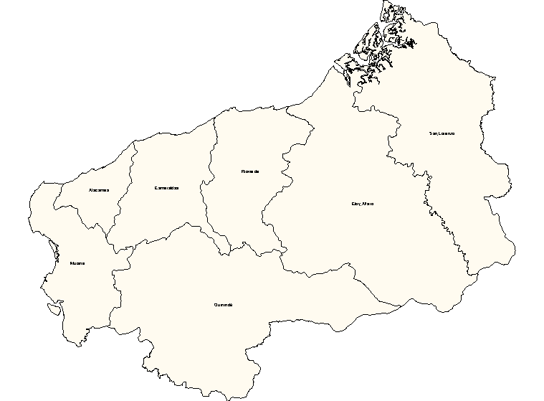
Características de la Población a estudiar
La Provincia de Esmeraldas
Ubicada al Nor-Occidente del Ecuador. Comprende los siguientes cantones:
ESMERALDAS, SAN LORENZO, ELOY ALFARO, ATACAMES, MUISNE, RIOVERDE, QUININDE.
Población según el censo: 385.223
Esmeraldas
Río verde
San Lorenzo
Atacames
Eloy Alfaro
Muisne
Quinindé

Slide 30
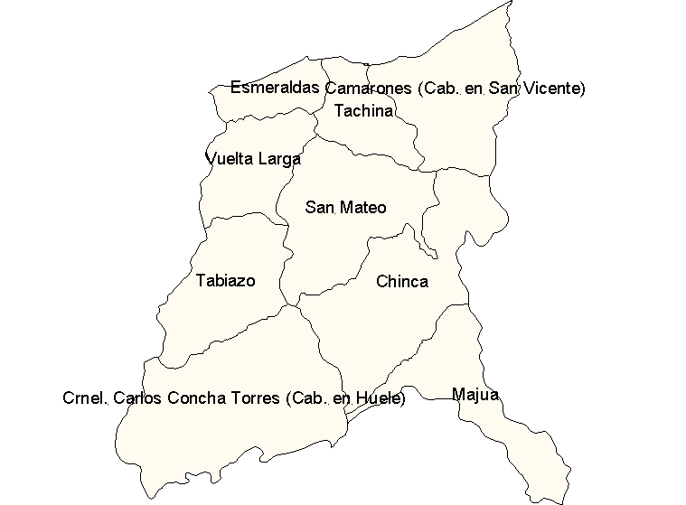
Características de la Población a estudiar
Cantón Esmeraldas Comprende las siguientes parroquias: ESMERALDAS, CABECERA CANTONAL Y CAPITAL PROVINCIAL PARROQUIAS URBANAS: BARTOLOME RUIZ CESAR FRANCO CARRION ESMERALDAS LUIS TELLO (LAS PALMAS) 5 DE AGOSTO PARROQUIAS RURALES: CAMARONES (CAB. EN MAJUA SAN VICENTE) SAN MATEO CRNEL. CARLOS CONCHA TORRES TABIAZO (CAB.EN HUELE) TACHINA CHINCA VUELTA LARGA Con una población de: 157.792

Slide 31
Características de la ciudad de Esmeraldas
Población (habitantes) | Número | 96.567
Población - hombres | Número | 50.253
Población - mujeres | Número | 46.314
Población - menores a 1 año | Número | 1.397
Población - 1 a 9 años | Número | 17.839
Población - 10 a 14 años | Número | 11.456
Población - 15 a 29 años | Número | 26.915
Población - 30 a 49 años | Número | 22.662
Población - 50 a 64 años | Número | 8.760
Población - de 65 y más años | Número | 7.538
Población afroecuatoriana | Número | 28.91
Población indígena | Número | 31.31
Población mestiza | Número | 26.92
Población Blanca | Número | 26.58
Índice de feminidad | % (mujeres c/100 hombres) | 108.5
Proporción de mujeres | %(población total) | 52.04

Slide 32
El grupo objetivo dentro de la ciudad de Esmeraldas es de 52.181 habitantes con la siguiente distribución:

Slide 33
Luego de no considerar las zonas peligrosas, y ubicar al grupo de edad objetivo, la población a considerar en la ciudad de Esmeraldas es de 35.323, con la siguiente distribución:
Grupo de edad | Después de filtrar |  | Antes de filtrar
 | población | % | población | %
18-19 | 2587 | 7.3 | 3898 | 7.5
20-25 | 7240 | 20.5 | 10835 | 20.8
26-30 | 4756 | 13.5 | 6954 | 13.3
31-40 | 8307 | 23.5 | 12265 | 23.5
41-50 | 6699 | 19.0 | 9789 | 18.8
51-60 | 4199 | 11.9 | 6178 | 11.8
61-65 | 1535 | 4.3 | 2262 | 4.3
Total | 35323 | 100.0 | 52181 | 100.0

Slide 34
Tamaño de la muestra
La fórmula utilizada es la correspondiente para la estimación de una proporción^{[1]}:
n=
Símbolo | Valor | Interpretación
N | 35.323 | Población a considerar
Confianza | 0.95 | Nivel de confianza establecido
Z | 1.96 | Fractil normal equivalente a la confianza requerida
P | 0.5 | Proporción de participación estimada
d | 0.049 | Nivel de error admisible
n | 396 | Tamaño muestral
+tasa de rechazo | 455 | Incremento debido a no respuestas
^{[1]} Cochran Wiliam G. “Técnicas de Muestreo”, Edit. Continental S.A., México 1980

Slide 35
Consideraciones Importantes:
Intervalo de confianza (95%): “Aunque 95% es intervalo de confianza de uso más común en cuyo caso z=1.96, si desea una confianza mayor, quizá 99% sea más apropiado; si se acepta una confianza menor, puede usarse 90%” (Estadística para administración; Berenson, Levine, Krehbiel; Cap.5; pág 285).
Proporción (50%): “Cuando no se tiene un conocimiento o estimación previos de la proporción verdadera, p, se debe usar p=0.5 como la manera más conservadora de determinar el tamaño de la muestra. Esto produce el tamaño de la muestra más grande posible pero se obtiene el costo más alto posible del muestreo” (Estadística para administración; Berenson, Levine, Krehbiel; Cap.5; pág 287).
Error estimación: (5%): “El tamaño de la muestra que finalmente se tome dependerá de su presupuesto, la importancia económica de la decisiones y la variabilidad de la población. Dos de estos tres aspestos son administrativos, usted debe determinarlos, y sólo el tercero (variabilidad)esta fuera de su control” (Brenda Landy, Inv. Mercados, Naresh Malhotra, cap. 12 , pág 340)
Error estimación:(5%): Lic. Guillermo Candia, profesos MBA.ESPE

Slide 36
Índice General
Antecedentes
Definiciones de la Investigación de Mercado
Objetivos e Hipótesis
Fuentes de Información
Diseño y prueba del Cuestionario
Trabajo de Campo
Diseño y Cálculo de la Muestra
Análisis Estadístico
Conclusiones y Recomendaciones

Slide 37
Objetivo 1 Participación Mercado Trans Esmeraldas
El 47% de la población viajó interprovincialmente en los últimos tres meses (mayo, junio y julio del 2006)

Slide 38
Objetivo 1 Participación Mercado Trans Esmeraldas (frecuencia de viajes)
 | Viajes Mínimos | Viajes Máximos | Mediana | Moda | Promedio | Desviación Estándar
Número de Veces que han viajado | 1 | 30 | 2 | 1 | 3.7 | 4.2
En promedio la población viajó 4 veces en tres meses

Slide 39
Objetivo 1 Participación Mercado Trans Esmeraldas (Medio Transporte Utilizado)
 | Población | %
Aéreo | 225 | 1.6
Transporte particular | 3261 | 23.0
Bus interprovincial | 10713 | 75.4
Total | 14200 | 100.0
El 75% de población viajó en un bus interprovincial

Slide 40
Objetivo 1 Participación Mercado Trans Esmeraldas (meses mayo, junio y julio)
Hipótesis Nula: Trans Esmeraldas tiene una participación de mercado entre el 45% y 50%
Conclusiones:
La participación de mercado de Trans Esmeraldas en este intervalo de tiempo fue del 60 por ciento.
Panamericana y Transportes Occidental tienen el 14 por ciento cada uno; Zaracay tiene una participación 5.3 por ciento.

Slide 41
Participación de Mercado de Trans Esmeraldas (Septiembre, octubre y noviembre)
El 43% de población viajará interprovincialmente desde la ciudad de Esmeraldas

Slide 42
Participación de Mercado de Trans Esmeraldas (Septiembre, octubre y noviembre)
El 76% de la población de ciudad de Esmeraldas lo hará en bus interprovincial

Slide 43
Participación de Mercado de Trans Esmeraldas (Septiembre, octubre y noviembre)
La participación de mercado de Trans Esmeraldas en este intervalo de tiempo será del 58 por ciento. Tendrá una reducción de dos puntos porcentuales comparados con el trimestre de mayo, junio y julio analizado.
Transportes Panamericana conseguirá el 15 por ciento del mercado, seguido de transportes occidentales con el 14 por ciento (se mantiene), y finalmente transportes Zaracay obtendrá el 5.2%.

Slide 44
Cálculo del Top of Mind de las empresa de Transportes en Esmeraldas
La empresa con mayor Top of mind es Trans Esmeraldas, ésta tiene el 44 por ciento de recordación como primera marca en la población de la ciudad de Esmeraldas.

Slide 45
Empresas de buses interprovinciales que la población de Esmeraldas ha recomendado
Conclusión
Trans Esmeraldas es la empresa que el 33 por ciento de la población de la ciudad de Esmeraldas ha recomendado.
La segunda empresa que la población ha recomendado para viajar intreprovincialmente es transportes Panamericana con el 21 por ciento
La tercera empresa que recomendarían los habitantes de Esmeraldas es transportes Occidental con el 17 por ciento y en cuarto lugar está Gilberto Zambrano.

Slide 46
Empresa de buses interprovinciales que la población de Esmeraldas recomendaría para viajar.
Conclusiones:
La población de ciudad de Esmeraldas recomendaría para viajar en Transportes Esmeraldas con un 43 por ciento, es decir 10 puntos porcentuales más que los ciudadanos que han recomendado.
Transportes Panamericana es la segunda opción que la población recomendaría para viajar fuera de la ciudad, seguida de transportes Occidentales con el 17.2 por ciento prácticamente es la misma tendencia con las personas que han recomendado en el veces anteriores como medo de transporte.

Slide 47
Análisis Ji cuadrada entre grupos de edad y el nombre de la Empresa de transporte más recordada
Ho= No existe asociación significativa entre los grupos de edad y el nombre de la empresa más recordada.
Ha= Si existe asociación significativa entre los grupos de edad y el nombre de la empresa más recordada.
Chi-Square Tests
 | Value | df | Asymp. Sig. (2-sided)
Pearson Chi-Square | 3676.531 | 42 | .000
Likelihood Ratio | 3596.298 | 42 | .000
Linear-by-Linear Association | 3.647 | 1 | .056
N of Valid Cases | 35322
a 0 cells (.0%) have expected count less than 5. The minimum expected count is 28.55.
Conclusión:
La significancia es de 0.00, estos es, rechazo Ho, por lo tanto si hay asociación entre los grupos de edad y la empresa más recordada (Top of mind).

Slide 48
Análisis de Correlación entre la edad y el número de viajes realizados en los últimos tres meses
Ho= No existe correlación entre la edad y el número de viajes efectuados en los últimos tres meses.
Ha= Si existe correlación entre la edad y el número de viajes efectuados en los últimos tres meses.
Correlations
 |  | Edad (años) | Numero de veces que han viajado
Edad (años) | Pearson Correlation | 1.000 | .048
 | Sig. (2-tailed) | . | .000
 | N | 11802 | 12021
** Correlation is significant at the 0.01 level (2-tailed).
Conclusión:
La correlación es de .048, quiere decir que no hay correlación entre la edad y el número de viajes que han realizado en los últimos tres meses.

Slide 49
Índice General
Antecedentes
Definiciones de la Investigación de Mercado
Objetivos e Hipótesis
Fuentes de Información
Diseño y prueba del Cuestionario
Trabajo de Campo
Diseño y Cálculo de la Muestra
Análisis Estadístico
Conclusiones y Recomendaciones

Slide 50
Recomendaciones
Considerando los resultados obtenidos producto del análisis estadístico de esta investigación se recomienda que la composición de la propuesta de valor a generarse se enfoque en los siguientes aspectos:
Debido a que Trans Esmeraldas tiene un Top of mind es alto y su share of mind es también considerable, se recomienda realzar una publicidad de ¨mantenimiento¨, para reforzar estos dos atributos.
Por su alto porcentaje de participación de mercado en la ciudad de Esmeraldas, es importante conformar una estrategia para fidelizar a sus clientes, se recomienda aplicar tarjetas magnéticas para identificación personal, con beneficios de descuento en viajes, promociones, etc.
No existe correlación entre la edad y el número de viajes, por lo que el segmento de mercado de Trans Esmeraldas esta muy diversificado con respecto a la edad.

Slide 51
BIBLIOGRAFIA
BERENSON, LEVINE, KREHBIEL; ESTADISTICA PARA ADMINISTRACION; Editorial PEARSON, Segunda Edición, México 2001.
NARESH K. MALHOTRA; INVESTIGACION DE MERCADOS (Un enfoque aplicado); Editorial PEARSON, Cuarta Edición, México 2004.
INEC; Instituto de Estadísticas y censos, ECUADOR, censo del año 2001.
LEVIN RICHARD, RUBIN DAVID; ESTADISTICA PARA ADMINISTRADORES; Editorial PRENTICE HALL, Sexta Edición, México1996.
LIC. CANDIA GUILLERMO; INVESTIGACION DE MERCADOS; Folleto Guía MBA_ESPE, 2006

Slide 52

Preguntas
GRACIAS…..

